Slide 1
Error aleatorio y propagación de errores
Escuela Naval Arturo Prat
Fisica I 2^{do} Semestre 2019

Slide 2
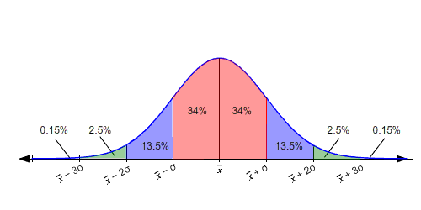

Distribución normal
Promedio
Valor más probable
Desviación estándar

Slide 3
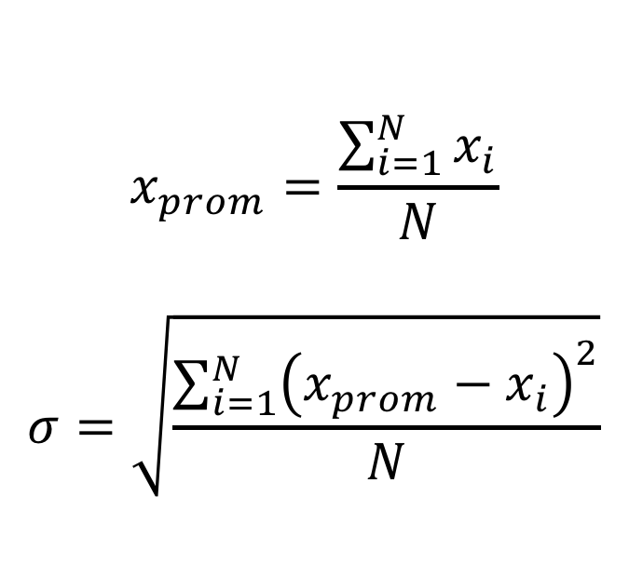
Desviación estándar
Para un conjunto de N mediciones de x (cantidad medida)
$$x_{prom}=\frac{\sum_{i=1}^{N}{x_{i}}}{N}$$
$$σ=\sqrt{\frac{\sum_{i=1}^{N}{{\left(x_{prom}−x_{i}\right)}^{2}}}{N}}$$

Slide 4
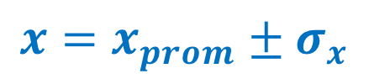
Error aleatorio
(10 o más mediciones )
$$x=x_{prom}±σ_{x}$$
Ejemplo: Determine el promedio y la desviación estándar para el siguiente conjunto
de mediciones de la masa de una moneda
      m₁= 5,25 g
      m₂= 5,20 g
      m₃= 5,28 g
      m₄= 5,24 g
      m₅= 5,17 g
      m₆= 5,25 g
      m₇= 5,29 g
      m₈= 5,26 g
      m₉= 5,30 g
      m₁₀= 5,23 g

Slide 5
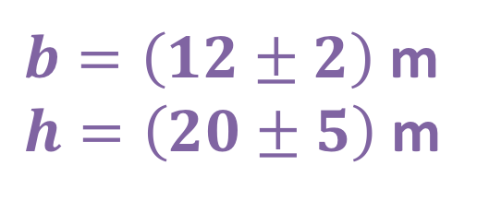

Propagación de errores
Determinaremos el área del siguiente triangulo
$b=\left(12±2\right)$ m
$h=\left(20±5\right)$ m
A$=A_{mejor}±δA ???$

Slide 6


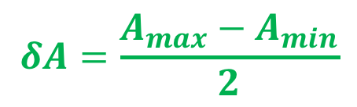
aproximación
A$=A_{mejor}±δA ???$
$$A_{mejor}=\frac{A_{max}+A_{min}}{2}$$
$$δA=\frac{A_{max}−A_{min}}{2}$$

Slide 7
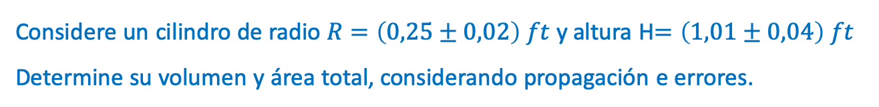
Actividad
Considere un cilindro de radio $R=\left(0,25±0,02\right) ft$ y altura H$=\left(1,01±0,04\right) ft$
Determine su volumen y área total, considerando propagación e errores.

